Slide 1
GEOGRAFIA (LE006) Sergio Zilli A.A 2020-2021
Corso di Studio LE01 - DISCIPLINE STORICHE E FILOSOFICHE

Slide 2
Presentazione n. 5
Introduzione alla
Geografia umana
4

Slide 3
Le carte geografiche
Ridotte
Simboliche
Approssimate
Hanno una scala e una legenda
Usano proiezioni cartografiche per ridurre la distorsione
Equidistanti: mantengono le proporzioni fra distanze
Equivalenti: mantengono proporzione fra aree
Isogone: mantengono la perpendicolarità del reticolo meridiani/paralleli

Slide 4
Proiezioni geografiche
Definizione: sistemi elaborati su base geometrica o matematica per riportare sul piano il reticolato geografico
Reticolato geografico come base geometrica per la costruzione di una Carta
Meridiani e paralleli come assi ortogonali su cui sviluppare la raffigurazione degli elementi della superficie terrestre
Le proiezioni possono essere
Pure
modificate
convenzionali.
Ma devono mantenere l'equidistanza, l'equivalenza, l'isogonia

Slide 5
Proiezioni geografiche

Slide 6
Proiezioni geografiche
nelle proiezioni pure il reticolato geografico viene riportato su di una superficie ausiliaria, applicando i soli principi geometrici, che può essere un piano (proiezioni prospettiche) o quella di un solido sviluppabile in piano (proiezioni di sviluppo).
Le proiezioni modificate si ottengono dalle precedenti, apportando alla costruzione geometrica quelle correzioni adatte a diminuire le inevitabili deformazioni dovute al fatto che la superficie terrestre non è perfettamente sviluppabile in piano.
Le proiezioni convenzionali (meglio dette rappresentazioni), infine, sono basate sulle relazioni matematiche esistenti fra i punti del globo terrestre e quelli corrispondenti sulla Carta. In tal modo, a seconda degli scopi che ci si propone, è possibile costruire Carte che rispettino i tre requisiti fondamentali, cioè l'equidistanza, l'equivalenza o l'isogonia.
Ma non è mai possibile osservarli tutti e tre al contempo

Slide 7
Nova et Aucta Orbis Terrae Descriptio ad Usum Navigantium Emendata (1569)di Gerardo Mercatore (1512-1594) Gerhard Kremer
https://gallica.bnf.fr/ark:/12148/btv1b7200344k

Slide 8
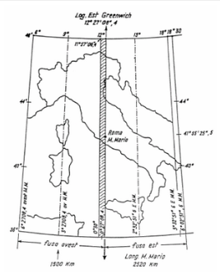
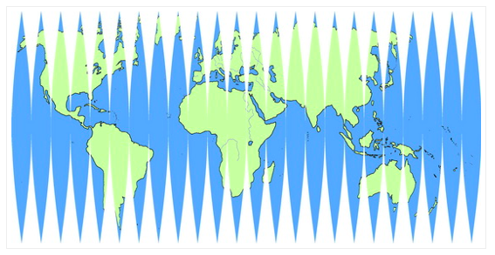
Da Mercatore a IGM

Slide 9
Proiezioni geografiche e rapporti di grandezza
asia | americhe | africa | europa | australia | antartide | groenlandia
44,5 | 42,5 | 30,2 | 10,3 | 7,7 | 13,2 | 2,16

Slide 10
J.Sokol, Le due facce della terra Internazionale, n. 1399, 5 marzo 2021

Slide 11
J.Sokol, Le due facce della terra Internazionale, n. 1399, 5 marzo 2021

Slide 14
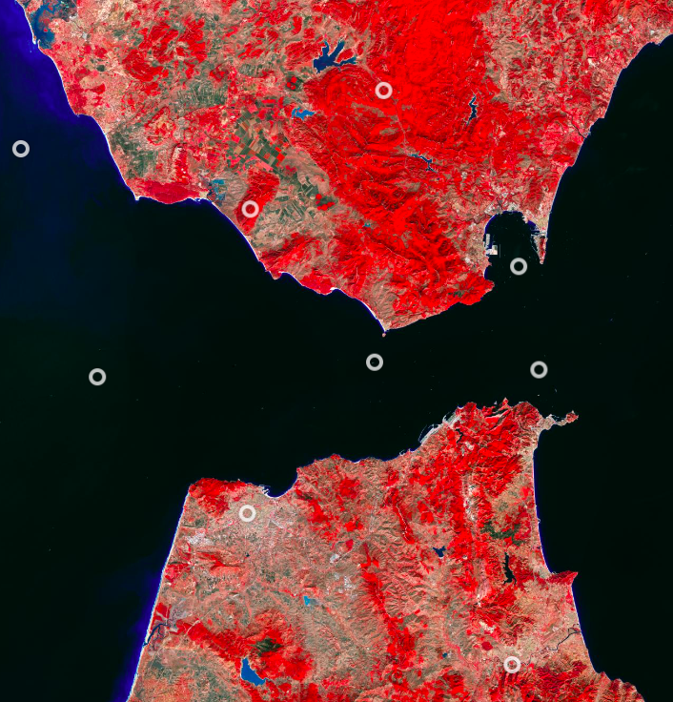
strumenti
Telerilevamento: visione da lontano → sensori
Immagini satellitari → rete satelliti o voli aerei
GPS Global Positioning System:
Rete di satelliti USA a partire dal 1970, completata nel 1995
Glonass → Unione Sovietica (1983) /Russia
Galileo → Unione Europea
BeiDou (2020) → Cina

Slide 15
strumenti
GIS - Geographical information system /
sistemi informativi territoriali - sistemi informativi geografici
Possibilità di trasformare una serie di dati in rappresentazioni cartografiche e al contempo di ricavare informazioni dalle «nuove» carte
Georeferenziazione dei luoghi (manuale o acquisita)
Incremento informazioni (software vs. banche dati)
Strumento per disporre di maggiori capacità di esaminare e rappresentare le relazioni spaziali fra fenomeni diversi

Slide 16
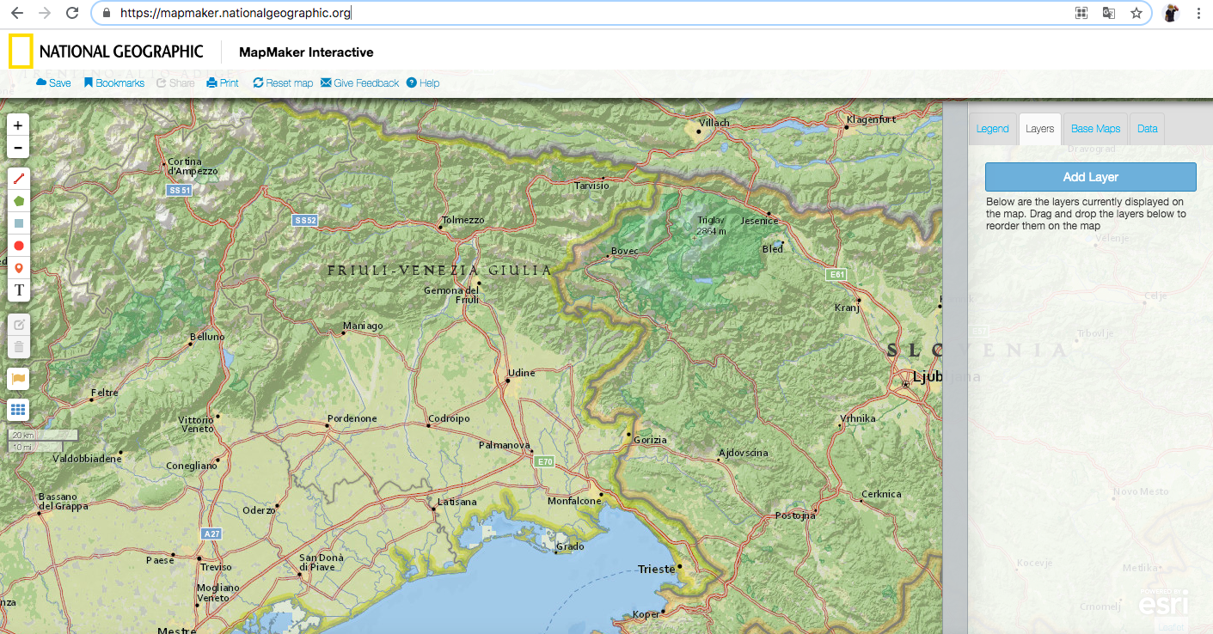
https://mapmaker.nationalgeographic.org/

Slide 18
Distribuzione positivi per comune - Protezione civile FVG
https://covid19map.protezionecivile.fvg.it/
L’espansione urbana a Roma per anno di istituzione delle strade, 1871-2016 (Filippo Celata – Univ. La sapienza Roma)
https://vimeo.com/471657766

Slide 19
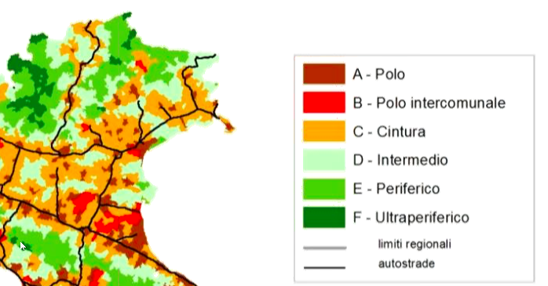
Distribuzione lavoratori per reddito in Comune Roma (Filippo Celata)
Aree interne italia (particolare, Sabrina Lucatelli)
Pandemia e territorio: città, aree interne e questione meridionale Roma, 11 Marzo 2021, ore 15.00-17.30
https://www.youtube.com/watch?v=yNbCUslixyo

